Slide 1
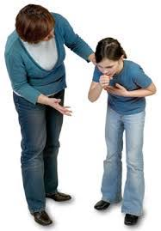
E.H.B.O. bij verstikking of verslikking.
BBL MZ3 & 4 lj 2.

Slide 2
Wie heeft er een ervaring meegemaakt?
Wat was de situatie.
Wat gebeurde er?
Wat deed je toen?
En hoe liep het verder af?

Slide 3
Wat is verslikken of stikken?
Een gedeeltelijke of volledige afsluiting van de luchtweg kan ontstaan doordat het slachtoffer zich verslikt in voedsel of in een voorwerp.
Zowel het verslikken als verstikken kan voor de cliënt grote gevolgen hebben. Cliënten zullen veelal in paniek raken als ze zich goed verslikken of dreigen te stikken.
De juiste hulp bieden aan je cliënt en zelf rustig kunnen blijven is dus van groot belang hierbij!

Slide 4
Verslikken of stikken.
Vooral onder kleine kinderen en ouderen komt verslikking regelmatig voor. Wanneer iemand zich verslikt, schiet (een deel van) het voedsel in de luchtpijp waardoor de luchtweg niet meer vrij doorgankelijk is. Verstikking ontstaat wanneer de luchtweg volledig wordt afgesloten door bijvoorbeeld een voorwerp, rook, koolmonoxide of water.

Slide 5
Gedeeltelijke afsluiting van de luchtwegen.
Wat kan ik aan de cliënt zien?
. de patiënt kan ‘ja’ zeggen.
. de patiënt kan praten, hoesten en ademhalen.
. de hoest is goed hoorbaar en is effectief.

Slide 6
E.H.B.O. bij een verslikking.
Dus in het geval dat de cliënt nog kan praten en hoesten en bij bewustzijn is:
spoor je de cliënt aan door te gaan met hoesten.
doe je verder niets. Maar blijft wel bij hem of haar!
observeer je de cliënt goed om er zeker van te zijn dat de milde luchtwegbelemmering niet overgaat in een ernstige vorm.
Altijd overleggen met een (huis-) arts. Ook als de klachten zijn verdwenen. Verslikking kan leiden tot een longontsteking bij je cliënt. Doordat bijvoorbeeld met een verslikking met voedselresten een stukje eten in de luchtwegen voor een ontsteking kan gaan zorgen.

Slide 7
Volledige afsluiting van de luchtwegen.
Wat kan ik aan de cliënt zien:
De cliënt kan niet praten, soms wel knikken.
De cliënt kan niet ademhalen of hapt naar adem.
Geen geluid bij poging tot hoesten en het hoesten is niet effectief
De cliënt wordt cyanotisch ( blauwe verkleuring) en verliest het bewustzijn.

Slide 8
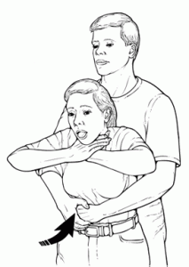
E.H.B.O. bij verstikking.
Heimlich
- Ga aan de zijkant iets achter de cliënt staan.
- Ondersteun zijn borstkas met één hand
- Laat de patiënt naar voren buigen
- Geef met de hiel van je hand snel maximaal vijf slagen tussen zijn schouderbladen
- Controleer of de obstructie is opgeheven
- Zo niet: Pas Heimlich-manoeuvre toe.
- Blijf bij de cliënt en schakel hulp in. 112 bellen of laten bellen.

Slide 9
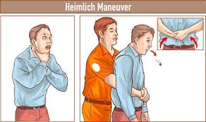
Heimlich-manoeuvre.
De docent zal op een van jullie laten zien hoe je iemand vastpakt.
Maar doet deze handeling NIET echt. Ook jullie kunnen dit niet zomaar oefenen op iemand!

Slide 10
Heimlich-manoeuvre
Hoe verder…
Herhaal de schouderslagen als de verstopping ook met de Heimlich-manoeuvre niet is verholpen. Blijf de schouderslagen en de Heimlich-manoeuvre afwisselen (5x heimlich-manoevre afgewisseld met 5 schouderslagen) totdat:
de luchtweg vrij is;
de zorgvrager bewusteloos raakt. Start in dat geval met de reanimatie;
professionele hulp het van je overneemt.

Slide 11
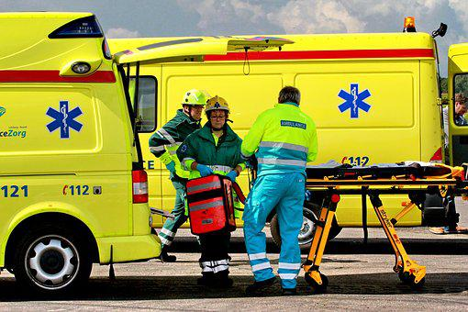
112 bellen.
Wanneer je 112 belt zullen ze je eerst vragen wie je nodig hebt. Politie, brandweer of ambulance?
. Benoem met wie ze spreken.
. Benoem waarom je belt. Wat er aan de hand is. Hoe is de cliënt er aan toe?
. Benoem de locatie waar je bent. Wees hierin zo duidelijk mogelijk! Dus adres maar ook bijvoorbeeld op welke verdieping of ruimte je bent.
. Blijf ALTIJD aan de lijn! Zet je mobiel op handsfree.

Slide 12

Oefenen.
De docent gaat met een aantal van jullie oefenen met het bellen met 112.

Slide 13

Vragen??

